Slide 1
Mid. Workshop 발표자료
Cloud App. Modernization 전문가 과정
2조 애자일건축가
이병관 연제경 조현재 유지원
Notes:
안녕하세요 2조 애자일 건축가 발표시작 하겠습니다.

Slide 2
목차
프로젝트 소개 및 목표
팀원 소개
프로젝트 관리 방법론
Micro Service 설계
서비스 시나리오
이벤트 스토밍
도메인 설계
프로젝트 일정 소개

Slide 3
프로젝트 소개 및 목표
프로젝트
Vision
CareMoa
안심 돌봄 제공 플랫폼
케어모아 는
가족(유아, 아동, 노인, 반려동물)의 안전한 돌봄이 필요한 고객을 위한
가족 전문 안심 Care 서비스로,
위치기반으로 전문가가 고객의 가족을 적시에 Care합니다.
Safe Sitter, 숨고, 아이돌봄과 다르게
우리 서비스는 위치기반으로 가족을 믿고 맡길 수 있는 전문가를 찾는 Care Pool 서비스입니다.

Slide 4
팀원 소개
서로 존중하고 서로의 말을 경청하며 부끄러움 없이 질문하는 분위기의 애자일건축가
역할 | 본부 | 이름 | 개발영역
Scrum Master / 리더 | 품질혁신담당 | 이병관 | 회원 / 도우미 영역
스피커 | 유통/물류 Convergence 그룹 | 조현재 | 결제 / 정산 영역
서기 | 유통/물류 Convergence 그룹 | 유지원 | 클레임 / 케어 후기 영역
Product Owner | 에너지 Digital 그룹 | 연제경 | 계약 영역

Slide 5
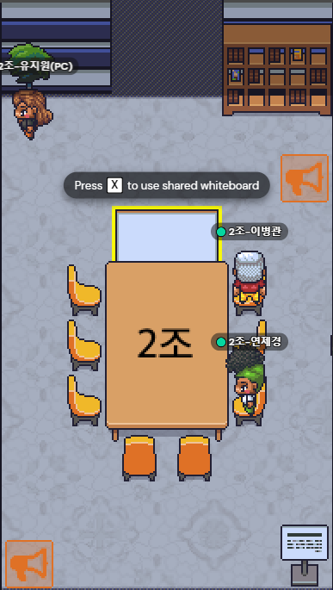
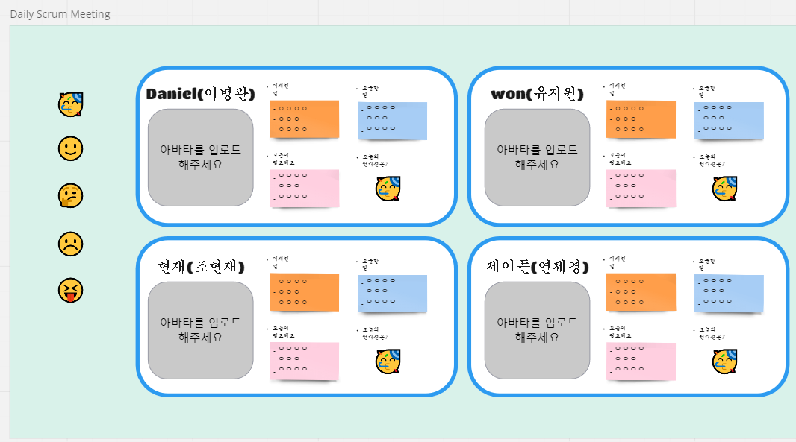
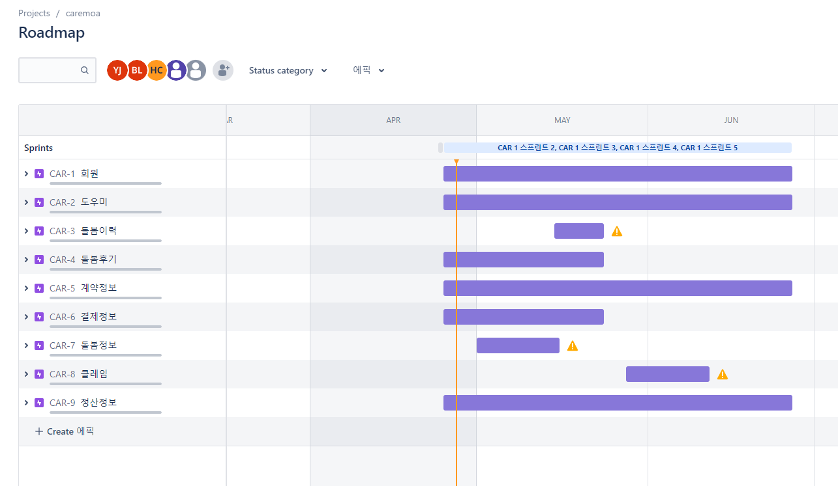
프로젝트 관리 방법론
Agile 방법론을 통한 Daily Scrum, Miro와 Jira / Confluence 사용을 통한 프로젝트 진행
Gather Town
Miro
Jira / Confluence

Slide 6
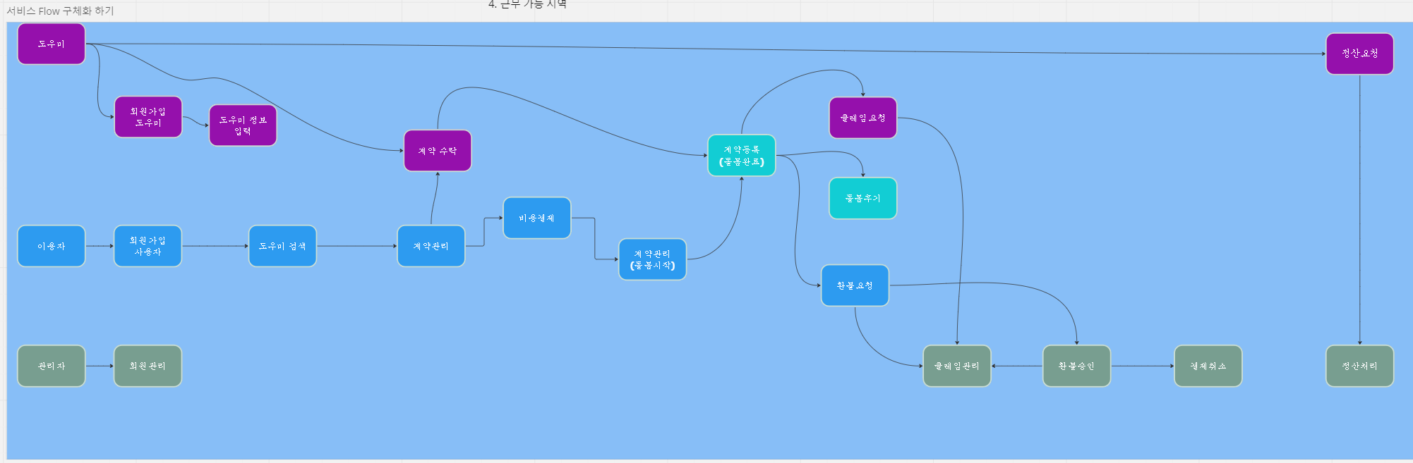
Micro Service 설계 – 서비스 시나리오
Service Flow 수립

Slide 7
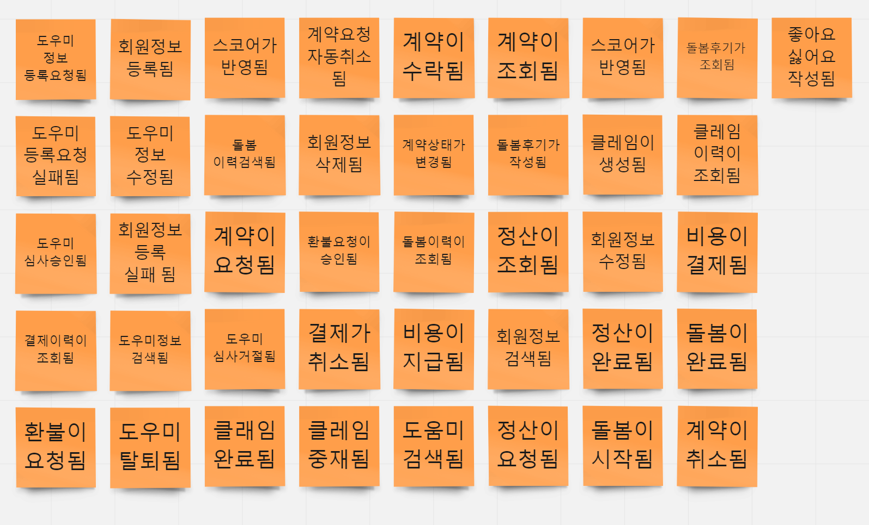
Micro Service 설계 – 이벤트 도출

Slide 8
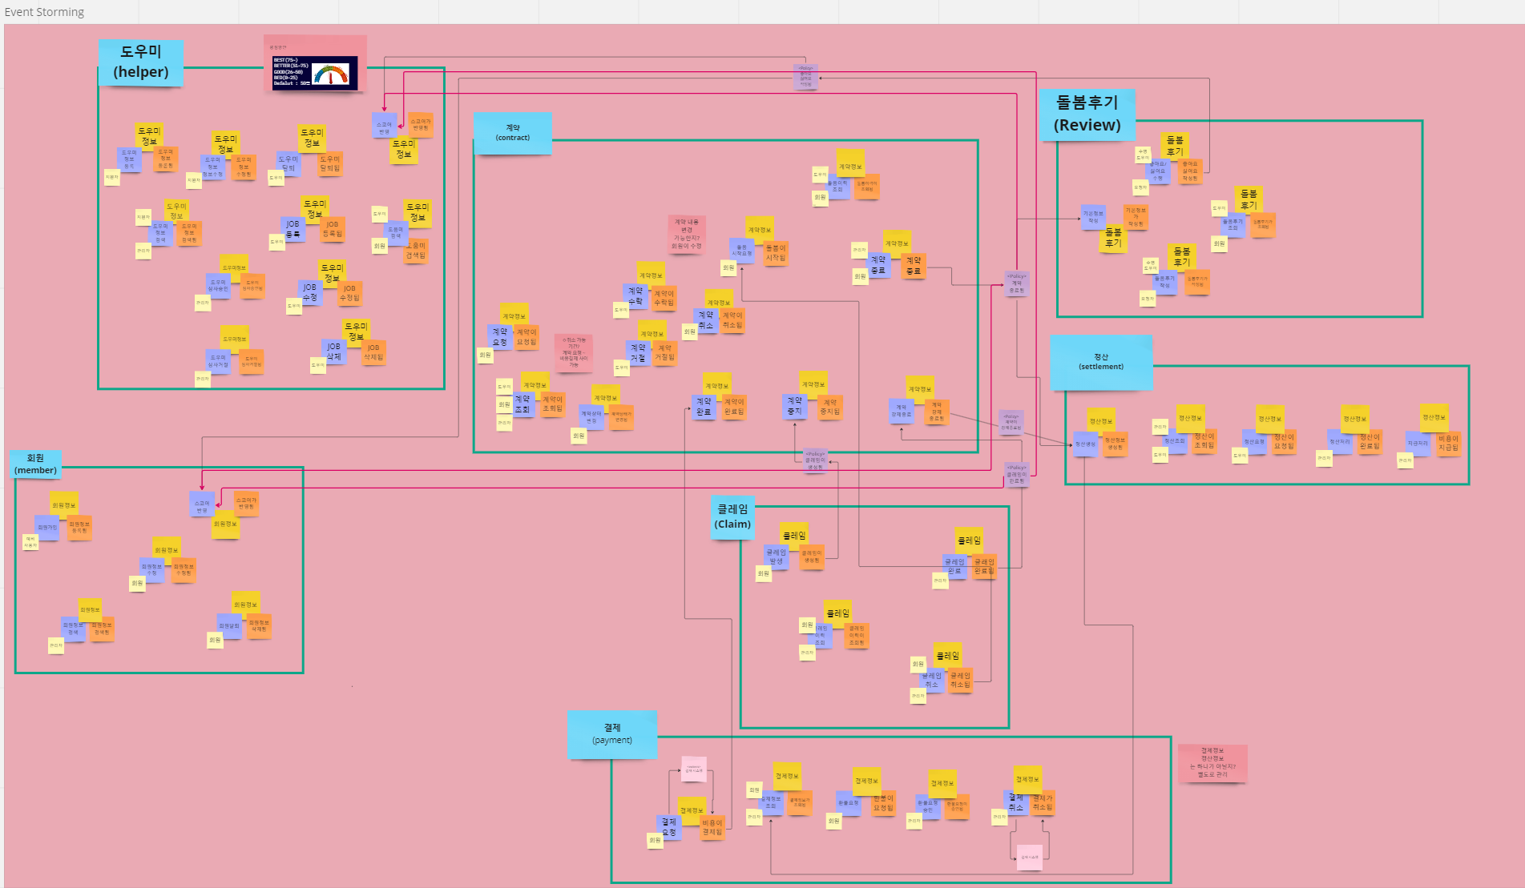
Micro Service 설계 – Actor / Command 및 bounded Context 설정
Notes:
안녕하세요. 2조 스크럼 마스터를 담당하고 있는
Tech.SWAT팀 이병관 매니저 입니다.
도출된 이벤트를 기반으로 이벤트 스토밍을 통해
4개의 예비사용자/회원/도우미/관리자 Actor와
46개의 Command,
7개의 회원/도우미/계약/결제/클레임/돌봄후기/정산
Bounded Context을 도출 했습니다.
비즈니스의 흐름은
1. 모든 예비 사용자는 회원 가입을 통해 서비스를 이용할 수 있습니다.
도우미 수행을 원하는 회원은 도우미 정보를 등록하고,
관리자의 심사 및 승인을 통해 도우미가 됩니다.
2. 도우미는 근무가능지역, 요일, 시간, 희망입금등과 같은
JOB정보를 추가 등록합니다.
이를 바탕으로 회원은 검색을 통해 도우미 기간과 근무조건을
입력하여 도우미에게 계약을 요청합니다.
3. 도우미는 요청된 계약에 대해 검토 후 수락하게 되고
고객은 결제를 통해 계약이 체결됩니다.
4. 계약 시작일 회원과 도우미의 돌봄 시작으로 계약이 개시됩니다.
돌봄 시작 후 Issue가 발생하면
회원은 클레임을 통해 관리자에게 중재를 요청하고,
관리자는 클레임 취소를 통한 계약의 계속이나,
클레임 종료를 통해 계약을 강제종료하고,
정산처리를 진행할 수 있습니다.
5. 돌봄이 완료되면 회원은 계약종료 처리를 합니다.
6. 이때 돌봄 후기와 정산의 기본 정보가 생성되며,
도우미와 회원은 각각의 돌봄 후기작성과 좋아요/싫어요 수행을 하고,
이를 통해 도우미와 회원에 대한 만족도 점수가 반영됩니다.
7. 종료된 계약에 대해 도우미는 정산을 요청 하고,
관리자의 지급 처리를 통해 도우미 계약은 완료됩니다.

Slide 9
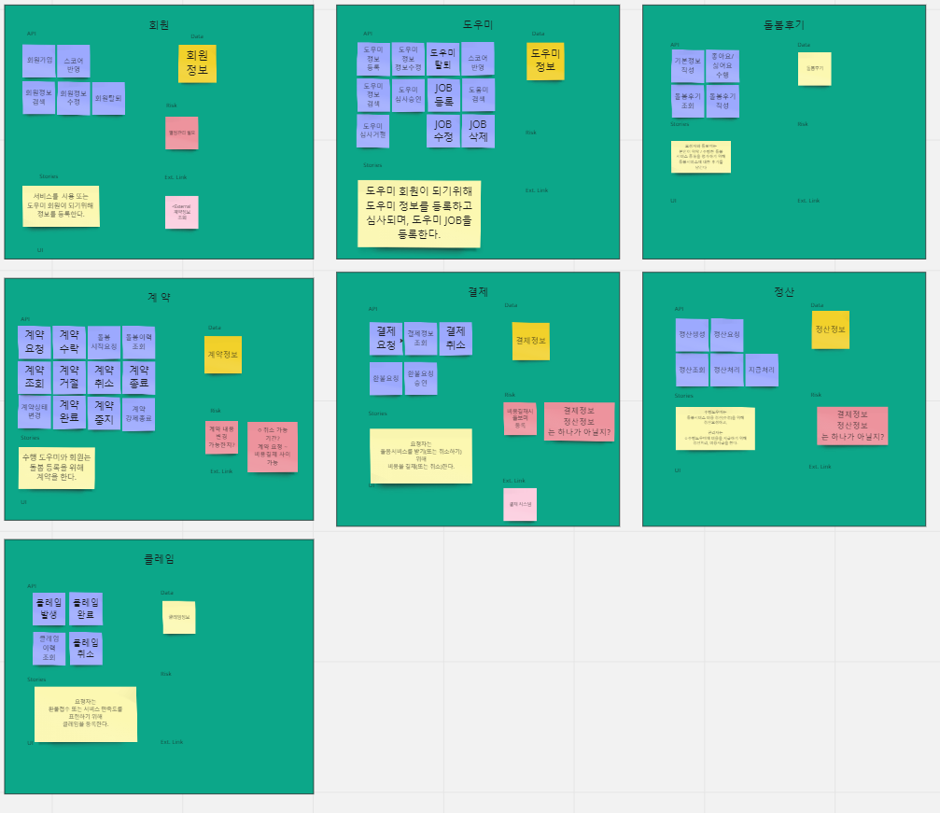
Micro Service 설계 – Service spec 도출
Notes:
이와 같은 이벤트 스토밍을 기반으로 7개의 서비스에 대해
API, Data, Story, Risk, External Link등의
Service Spec을
정리하였습니다.
이후 설명은 연제경 매니저가 진행하겠습니다.

Slide 10
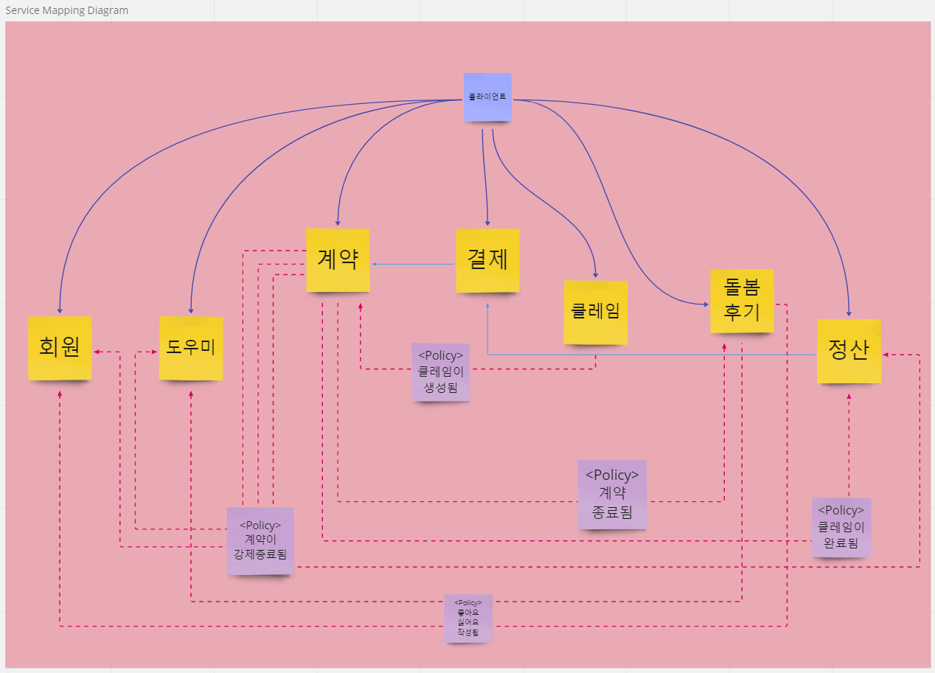
Micro Service 설계 – Service Mapping Diagram

Slide 11
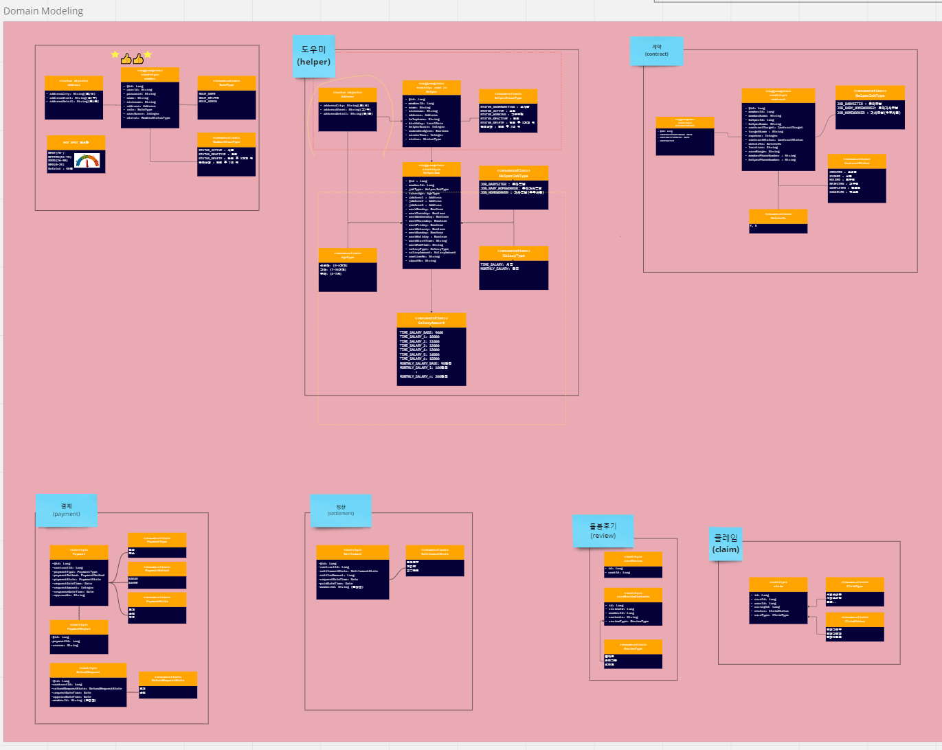
Micro Service 설계 – Domain Modeling

Slide 12
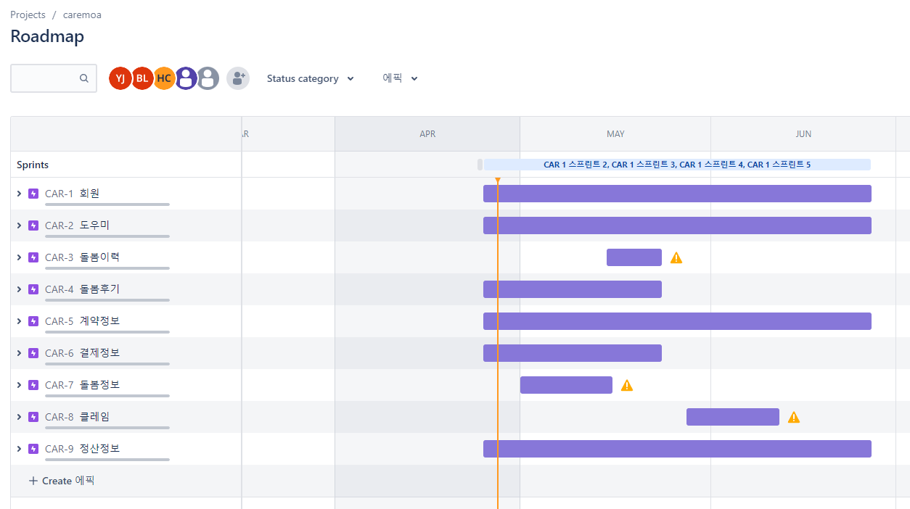
프로젝트 일정 관리 – JIRA
6월까지 4개의 Sprint로 개발 진행

Slide 13
감사합니다.

